Slide 1
Tvorba prezentace
Vypracovala : Jana Šimková, ZŠ a MŠ Mladoňovice
Materiál vznikl v rámci projektu Šance pro všechny
č.proj. CZ.1.07/1.4.00/21.2165

Slide 2
Anotace | Materiál je určen pro začátečníky práce s Power Pointem
Autor | Jana Šimková, ZŠ a MŠ Mladoňovice
Očekávaný výstup | pracuje s textem a obrázkem
Druh učebního materiálu | Pracovní návod
Cílová skupina | žáci 4. ročníku
Datum | 19. 2. 2013
Metodický postup | Postup a úkoly jsou uvedeny přímo v materiálu.

Slide 3
Úvodní informace
Prezentace – dílo, které má o něčem informovat (například o tvém oblíbeném herci, o různých tématech ve škole …)
Vytváří se pomocí programu PowerPoint
Vytvořená prezentace se skládá ze SNÍMKŮ

Slide 4
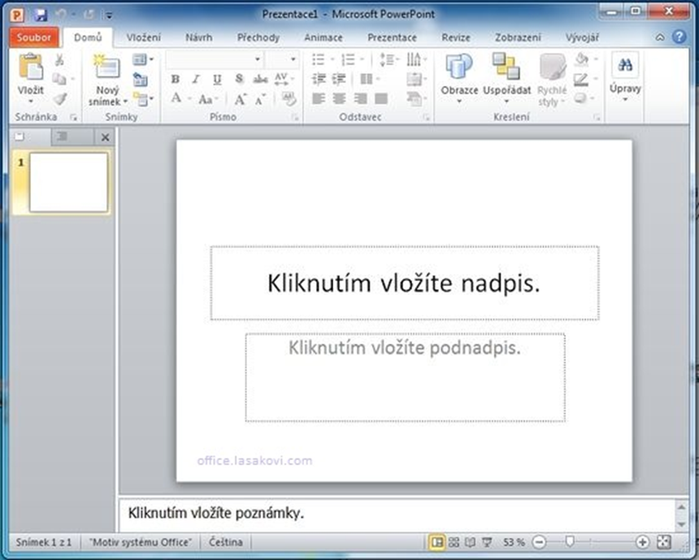
Spouštění
1) ikonou
2) Start - Všechny programy - Microsoft Office - PowerPoint
Po spuštění programu se objeví prázdná prezentace s prvním – úvodním snímkem.
Vyplníme nadpis a jméno autora prezentace

Slide 5
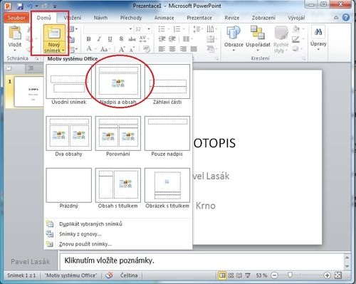
Vkládání nových snímků
Na kartě Domů kliknete na Nový snímek a vyberete, který typ z předpřipravených motivů se vám bude hodit nejvíce.

Slide 6
Úprava textu
V PowerPointu lze upravovat text stejným způsobem jako ve Wordu – na kartě Domů
Můžeme měnit - velikost písma
- typ písma
- barvu písma
- zarovnání
- odrážky

Slide 7
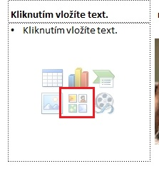
Vkládání
Vkládáme – text, obrázky, kliparty tabulky, grafy, textové pole
– přes kartu Vložení (stejně jako u Wordu)
- pomocí ikon uprostřed některých snímků (ale to musí být obrázek ve složce Obrázky)

Slide 8
Návrh snímku
Na této kartě měníme vzhled stránky, pozadí a motiv
Motiv vybíráme z připraveného souboru
Potom můžeme změnit barvu, písmo, styly pozadí nebo přidat efekty

Slide 9
Přechody
Slouží k upoutání pozornosti čtenáře
Na této kartě programujeme přechody snímků
Volíme z připraveného souboru
Můžeme dodat také zvuky a měnit dobu přechodu.

Slide 10
Animace
Slouží také k upoutání pozornosti
animace se používají u jednotlivých objektů na snímku
Postup: - nejdříve objekt vybereme
- zvolíme vhodnou animaci
- zvolíme začátek animace a
dobu trvání….

Slide 11
Práce se snímky
Snímky si můžeme prohlédnout na liště vlevo
Jsou seřazeny pod sebe v pořadí v jakém jsme je vytvářeli
Na této liště lze snímky libovolně přesouvat pomocí tažení za snímek
Kliknutím pravým tlačítkem myši na snímek v liště získáme nabídku dalších úprav (např. můžeme snímek vymazat…)

Slide 12
Spouštění prezentace
Klávesou F5
Na kartě Prezentace zvolíme Od začátku (je zde mnoho dalších způsobů spuštění)
Teprve po spuštění prezentace nám budou fungovat přechody a animace!!

Slide 13
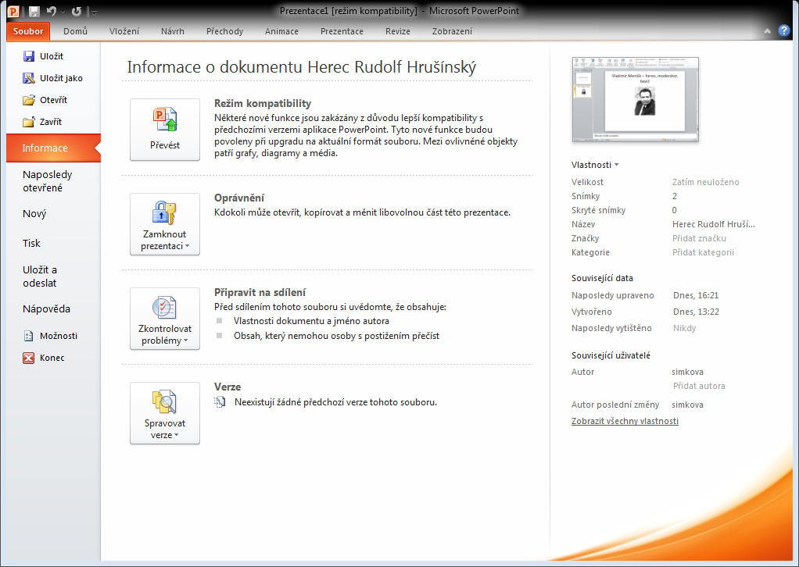
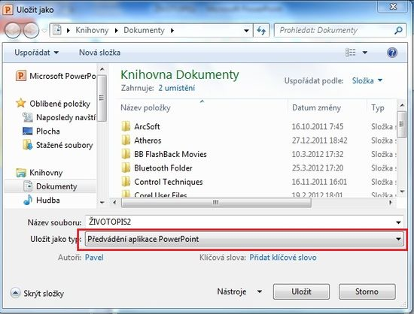
Ukládání
Na kartě soubor volíme Uložit jako – napíšeme jméno prezentace a zvolíme, kam se má prezentace uložit

Slide 14
Tisk
Prezentaci můžeme vytisknout – karta Soubor – Tisk
V příkazu Snímky na celou stránku lze zvolit, jak prezentaci vytiskneme
Příkaz Stupně šedé pomůže s volbou barevnosti tisku

Slide 15
Úkol
Zvolte si osobnost, o které chcete vytvořit prezentaci (může to být herec, zpěvák, politik, osobnost z historie, nebo z vašeho okolí, můžeš to být i ty)
Vytvořte o této osobnosti prezentaci nejméně o 4 snímcích
Napište, co o ní víte, vložte fotky
Vložte animace, přechody
Uspořádejte vystoupení s vaší prezentací

Slide 16
Použité materiály
http://office.lasakovi.com/power-point/zaklady/prezentace-krok-za-krokem-powerpoint-2010/
http://bestpage.cz/gif/gif19.html
Vlastní materiály

